Slide 1
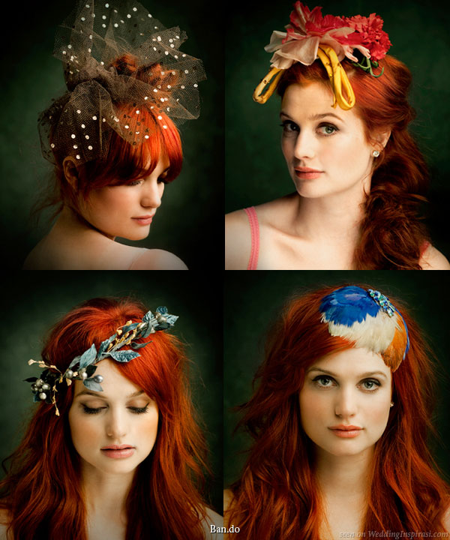
Fascynatory

Slide 2
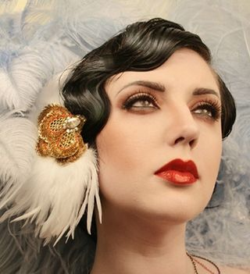
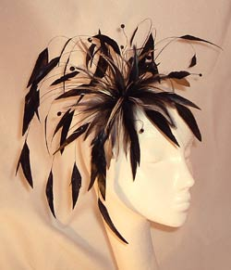
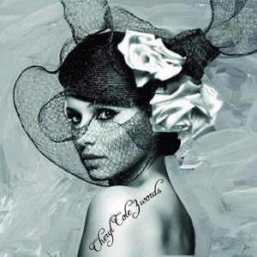
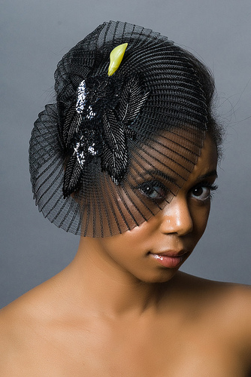
Historia
Są dwie historie początku tego intrygującego nakrycia głowy:
pierwsza mówi o tym, że na początku był to szal wełniany lub koronkowy którym kobiety zakrywały włosy...
druga zaczyna się w czasach Henryka VII i Elżbiety I (XVI , XVII wiek) od... męskich nakryć głowy zdobionych piórami, koronkami i szlachetnymi kamieniami, najbardziej znane są kapelusze Kawalerzystów angielskich i francuskich muszkieterów.

Slide 3
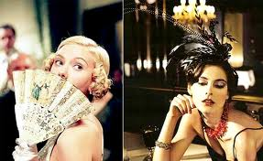
Historia c.d.
W XVI wieku również kobiety zapragnęły przyozdabiać swoje głowy pięknymi ozdobami z piór i klejnotów. W czasach Marii Antoniny nosiło sie ogromne peruki - do 60 cm wysokości oczywiście misternie przyozdabiane. Globalna recesja na początku XVIII wieku na świecie wpłynęła na zmniejszenie objętości włosów i ograniczenie ozdób. Jednak fascynatory wraz z rękawiczkami, wachlarzami miały specjalne miejsce w garderobie zwłaszcza młodych dam które nigdzie nie mogły ruszyć się bez przyzwoitki...
istniał cały sekretny język flirtu wykorzystujące te części garderoby.

Slide 4
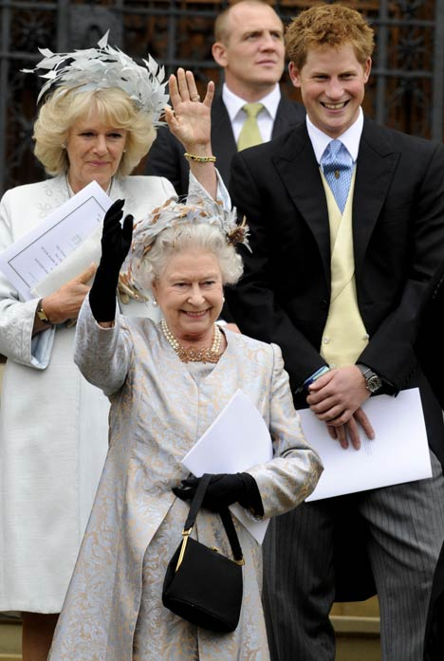
Historia c.d.
Pod koniec 19 wieku ozdoby z piór zarezerwowane były tylko na bardzo szczególne okazje: teatr, opera czy garden party. Kolejne wojny i kryzysy 20 wieku spowodowały że fascynatory trafiły do lamusa - aż do lat 90 - wróciły do takich miejsc jak tory wyścigowe w Ascot (UK) czy Derby (Australia), oraz różnych uroczystościach z udziałem Rodziny Królewskiej. Nawet konserwatywna Królowa Elżbieta II (foto 4) wystąpiła w takowym nakryciu głowy na ślubie swojego wnuka.

Slide 5
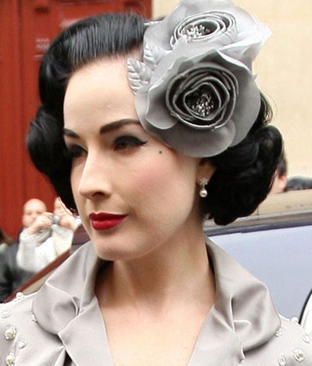
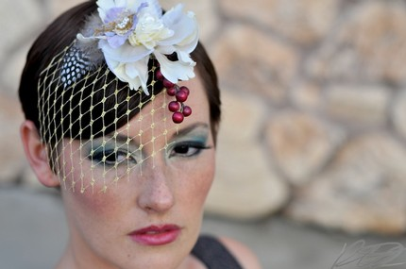
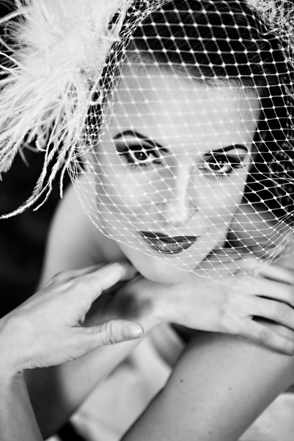
Wspólczesnie
Wygląda na to że kilka tygodni temu (po ślubie Williama i Kate) rozpoczęła się nowa era 'renesansu fascynatorów i kapeluszy' i to nie tylko na Wyspach Brytyjskich ale na całym świecie.

Slide 6
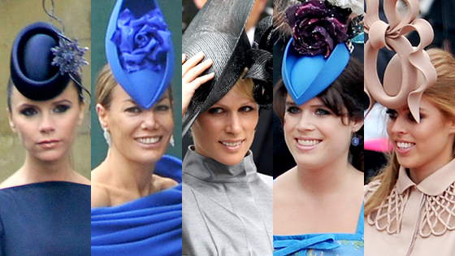
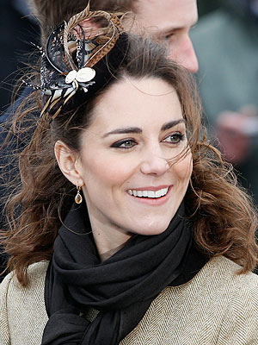
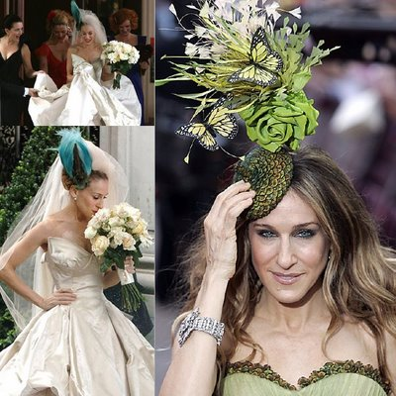
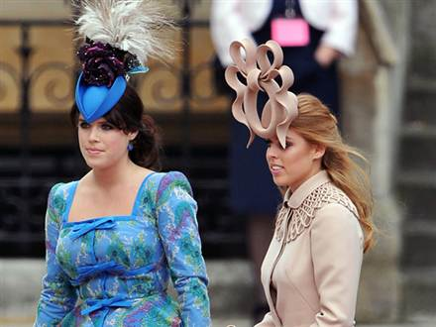

Slide 7
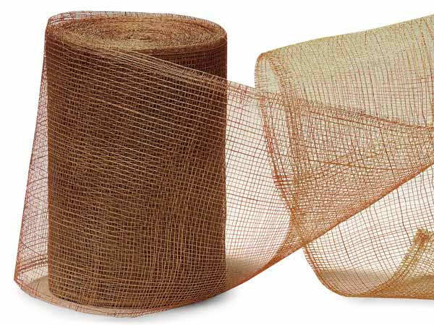
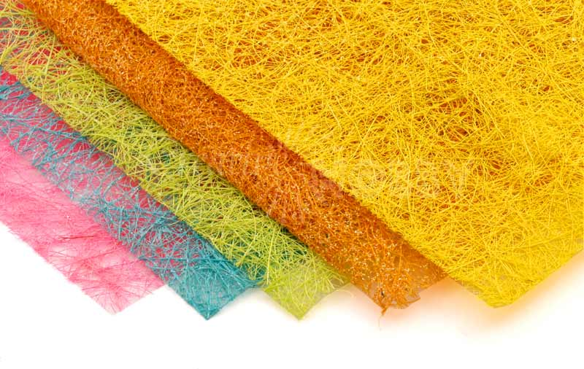
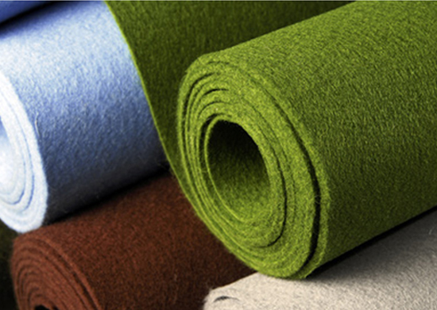
Materialy
na początku były to pióra i klejnoty, dzisiaj robi się je z przeróżnych materiałów: najpopularniejsze to sinamay (włókno bananowca manilskiego - pochodzi z Filipin), sizalu - włókno agawy, filcu, innych tkanin. Zdobi się go piórami, cekinami, koralikami, i przede wszystkim woalką. Mocuje sie je za pomocą grzebienia, klipsa, wsuwek lub gumki.

Slide 8
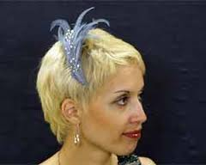
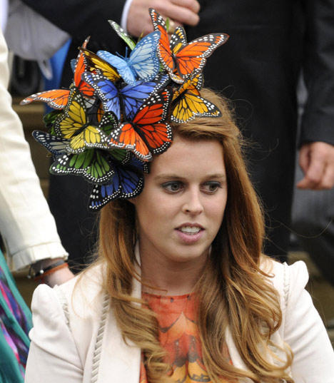
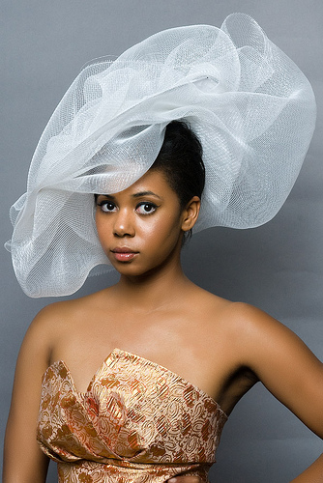
Fascynatory
Fascynatory mogą być maleńkie (foto1) lub ogromne(foto 2 i 3) - wszystko zależy od twórcy oraz co najważniejsze osoby która go nosi, oraz co najważniejsze okazji. Takie nakrycia głowy to wykończenie stroju - kropka nad 'i'. Jest to nakrycie głowy które nie przeszkadza i można je nosić bez zdejmowania przez cały czas trwania imprezy. Co najważniejsze, nie tylko nie psuje fryzury ale jest jej świetnym uzupełnieniem.

Slide 9
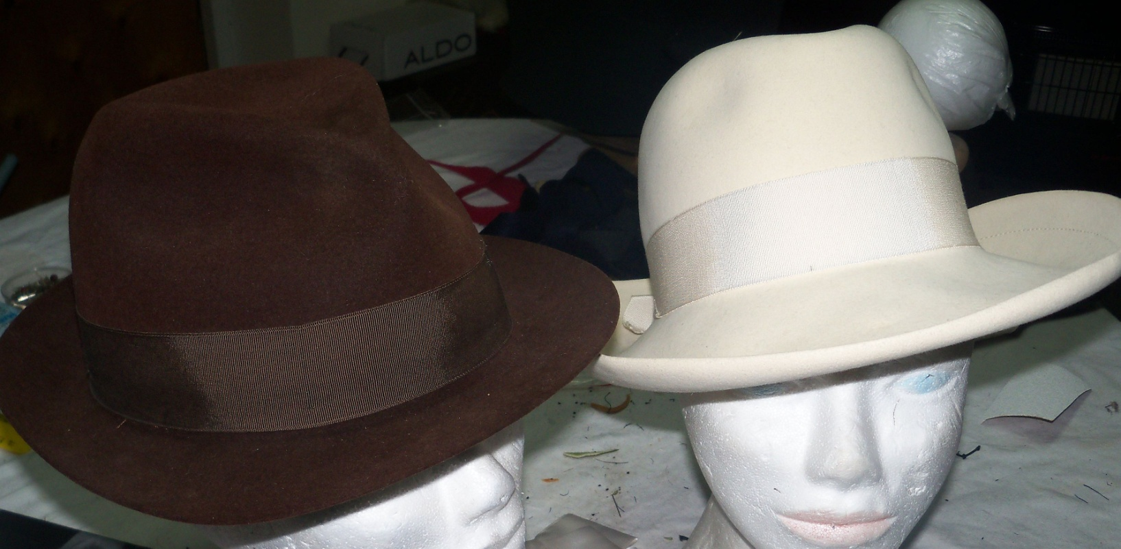
Jak powstaja fascynatory
Do zrobienia tego fascynatora potrzebować będziemy filcu w 2 kolorach - udało mi się kupić 2 kapelusze z dobrego jakościowo filcu. tego rodzaju filc to suede - przypomina zamsz, jest cieńszy i szlachetniejszy od pozostałych filców.

Slide 10
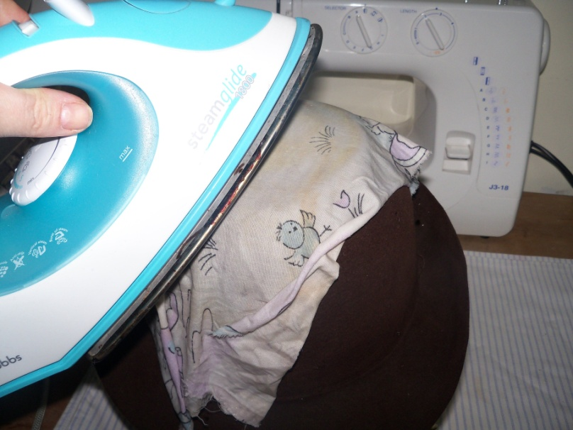
Jak powstaja fascynatory c.d.
Po wypruciu potnika (taśma skórzana lub gurt wszyty wewnątrz kapelusza), podszewki, oraz usunięciu taśm i ozdób zewnętrznych Główkę kapelusza z którego chcemy zrobić bazę prasujemy gorącym żelazkiem przez wilgotną szmatkę. Uwaga: żelazko bez pary, nie prasujcie bez szmatki ponieważ zostaną świecące ślady na filcu. Kapelusz do prasowania zakłada się na formę.

Slide 11
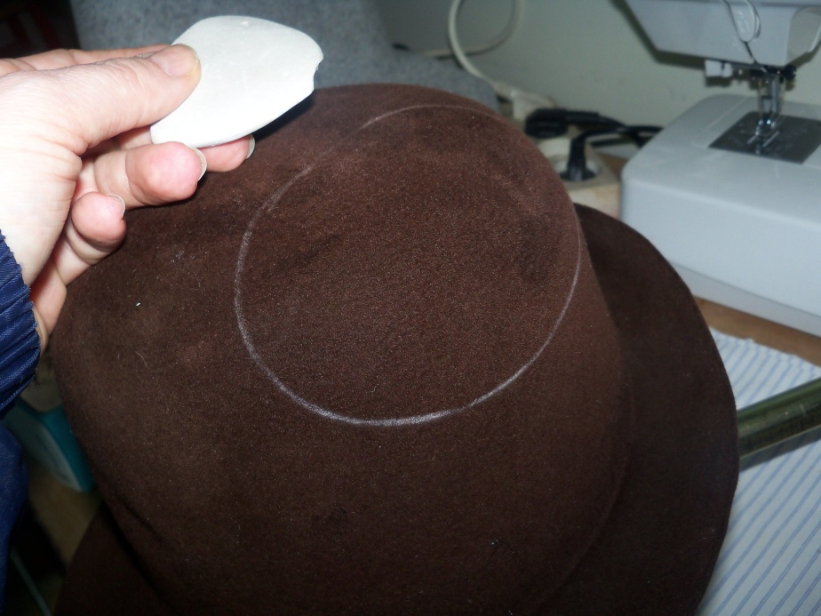
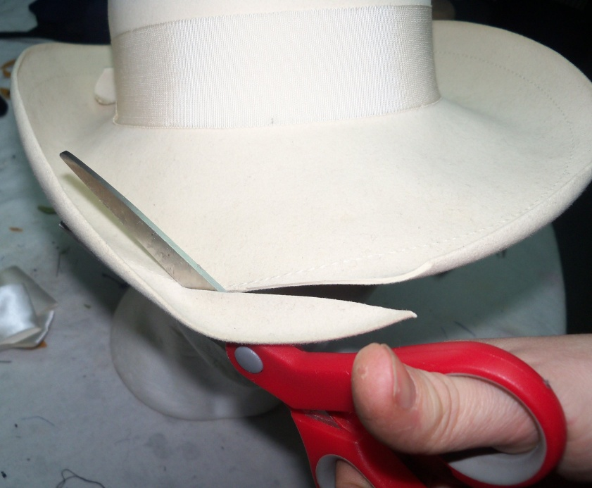
Jak powstaja fascynatory c.d.
Kredką lub mydełkiem krawieckim wyrysowujemy kształt bazy. Ja wybrałam owal. Zwróćcie proszę uwagę, że bazę zaznaczyłam nie na czubka ale przesuniętą na bok, tak aby łuk wypadł w środkowej części bazy. Wycinamy!

Slide 12
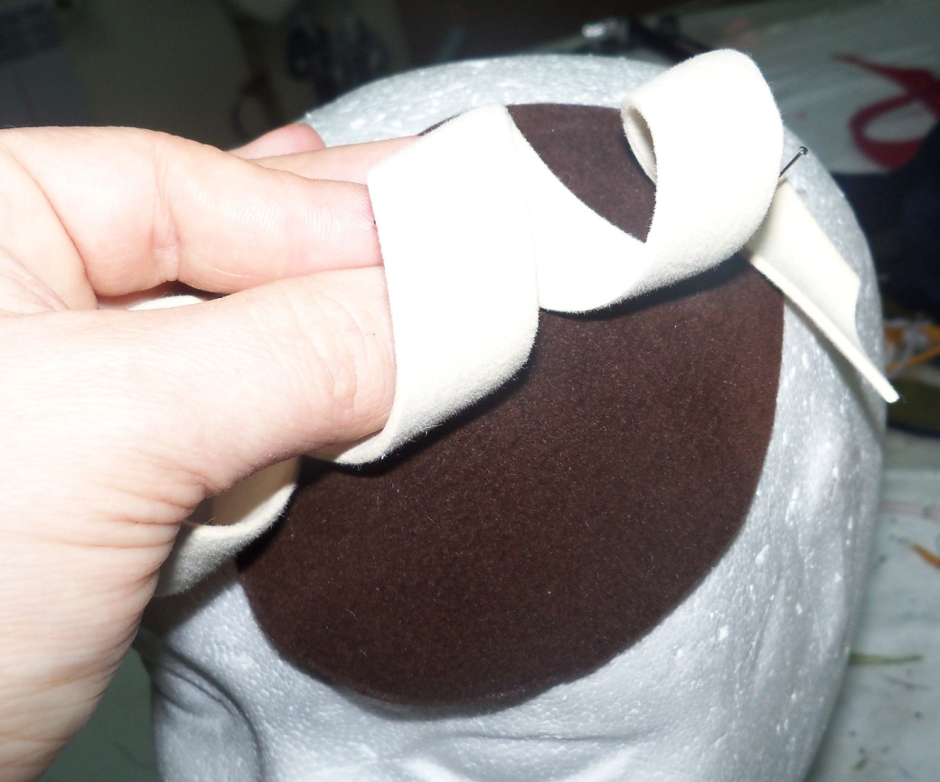
Jak powstaja fascynatory c.d.
Z ronda drugiego kapelusza (brzeg nie był obszywany) wycinamy pasek szerokości około 2 cm. Na palcach zwijamy w luźna 'sprężynkę'.

Slide 13
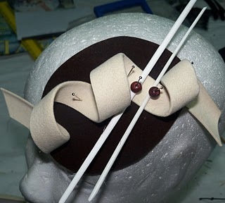
Jak powstaja fascynatory c.d.
Gotową bazę przypinamy do głowy styropianowej. Sprężynkę upinamy na bazie. Do tego projektu wybrałam kilka dodatkowych elementów dekoracyjnych. Drewniane koraliki w podobnym kolorze do bazy i białe pióra pawie, które 'oskubałam' z promieni i pozostawiłam tylko część środkową czyli stosinę. Te dwa 'patyki' nadają całości orientalny charakter stąd nazwa YoSushi =).

Slide 14
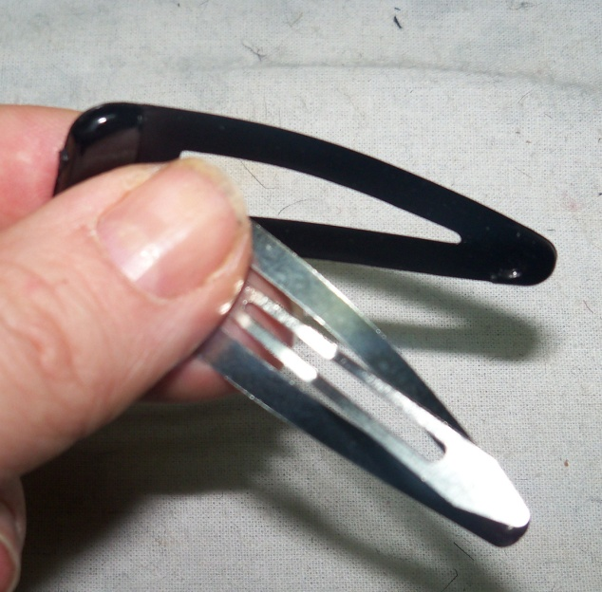
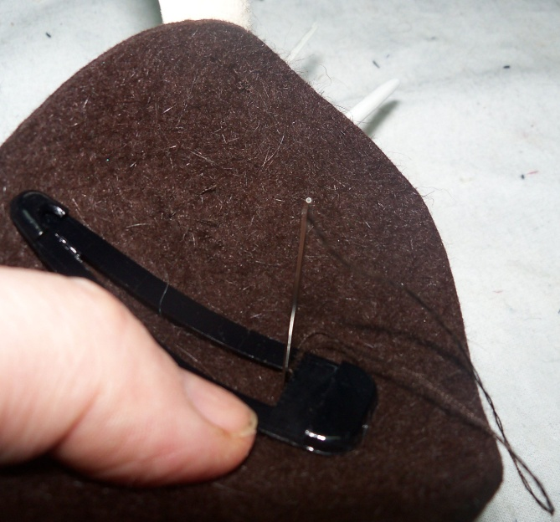
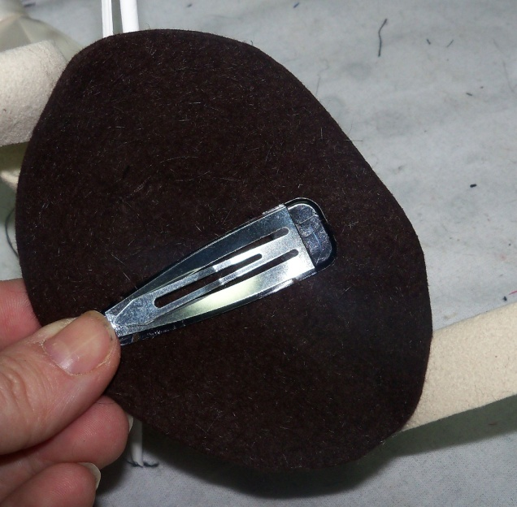
Jak powstaja fascynatory c.d.
Po upięci wszystko pięknie przyszywamy.
Prawie gotowe, jeszcze tylko mocowanie. Wybrałam spinki tzw. pyki ze zdejmowaną plastikową nasadką. Po odpięciu zdejmujemy górną, plastikową część... ... i przyszywany w do spodniej strony bazy. Przyklejenie nie sprawdza się bo spinka cały czas pracuje - bardzo szybko odpadnie, podobnie jeżeli przyszyje się tylko metalową spinkę - w pewnym momencie metal przetnie nici. Metalową cześć umieścić w plastikowej.

Slide 15
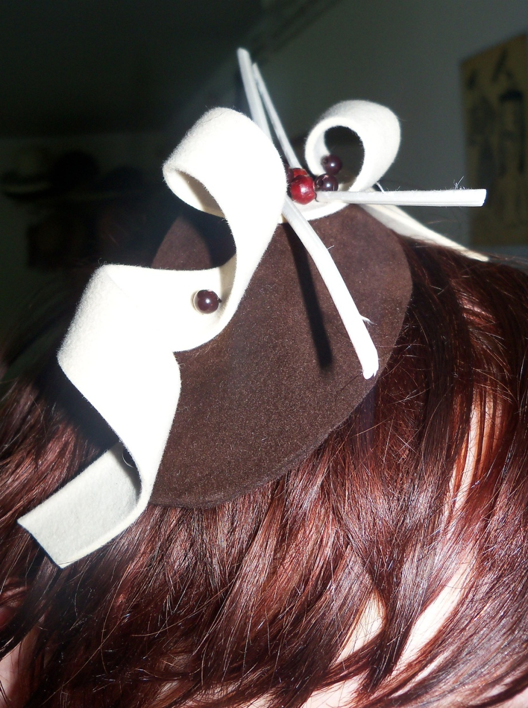
I gotowe!

Slide 16
Dziekuje za uwage!
Malgorzata Wybranska
modystka

